Slide 1
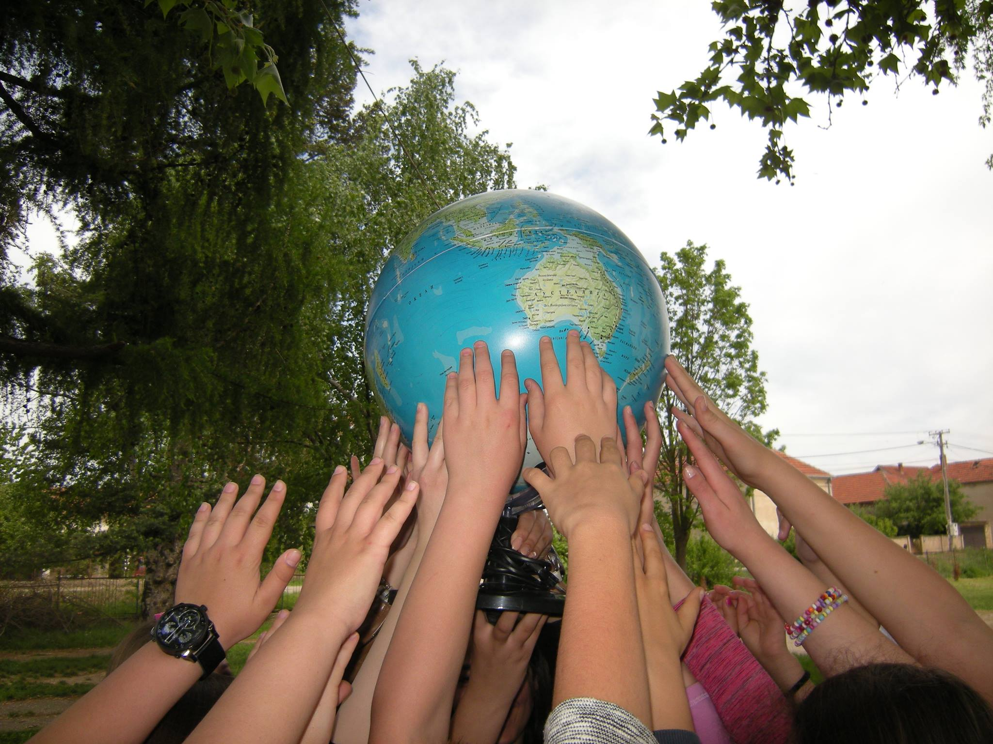
22.4. Svetski dan planete Zemlje

Slide 2
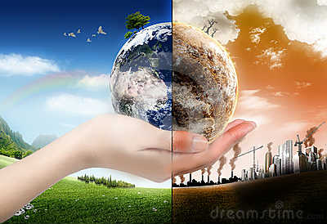
Mladi, obrazovanje o zaštiti životne sredine i zajedničke akcije su u centru zbivanja povodom ovogodišnjeg Dana planete Zemlje.
Dan planete Zemlje 2021. je prilika za obrazovanje o životnoj sredini i udruživanje, a u obeležavanju učestvuju lideri i liderke klimatskog pokreta, aktivistkinje i aktivisti iz samoorganizovanih grupa, inovatori iz neprofitnog sektora, vodeći mislioci, industrijalisti, umetnici, muzičari i influenseri.

Slide 3
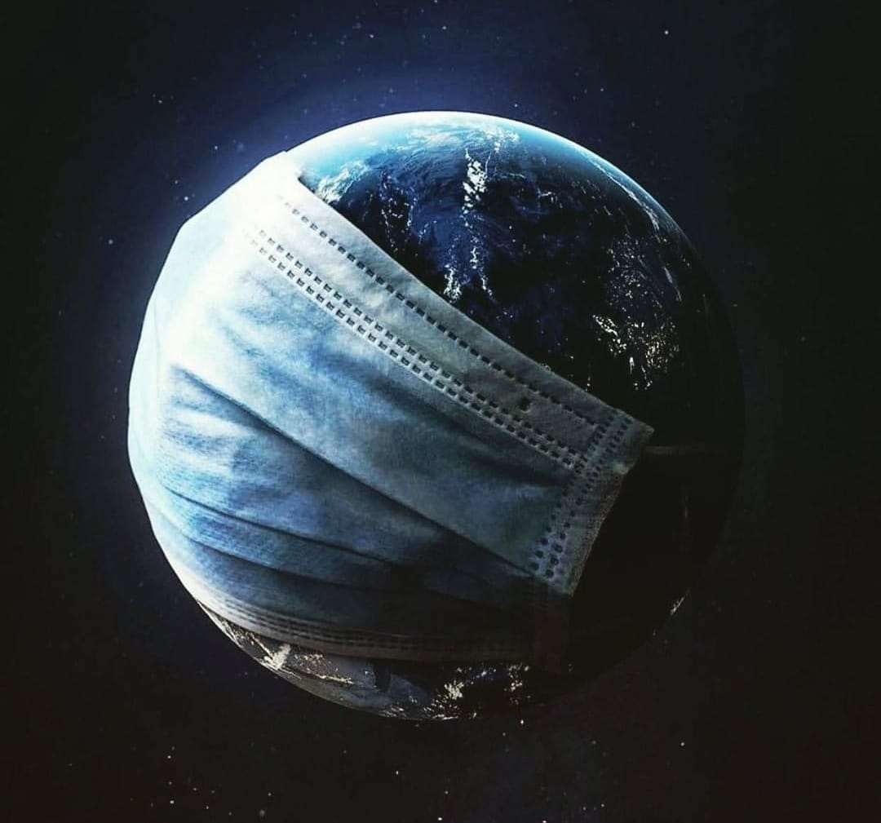
Svaka osoba ima ulogu u zaštiti životne sredine bez obzira na zanimanje
Klimatske promene i druga šteta naneta životnoj sredini slomile su naše prirodne sisteme, dovele do novih i smrtonosnih bolesti kao i do sloma globalne privrede… Moramo da oporavimo našu Zemlju, ne samo zato što se brinemo o svetu prirode, već zato što na njoj živimo.

Slide 4
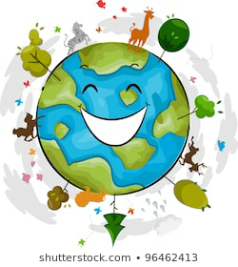
Svakog dana u godini moramo da budemo svesni šta je potrebno da spasimo plavu kuglu te da menjamo navike.
Svako od nas može da da svoj doprinos. Kako?
Uključimo se u akcije čišćenja okoline;
Odvajaj otpad u svom domaćinstvu;
Ponovo koristi ambalažu koja može da se iskoristi, tako smanjujemo količinu otpada;
Ponesi ceger u prodavnicu, ne uzimaj kese;
Tvoje malo, za okolinu je mnogo;

Slide 5
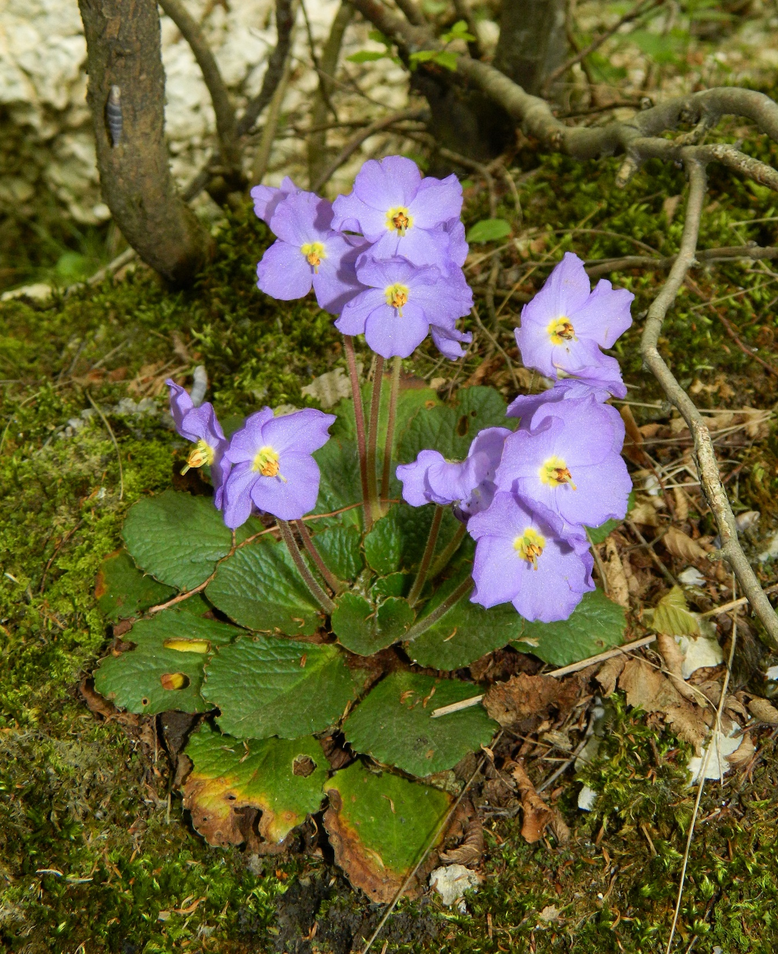
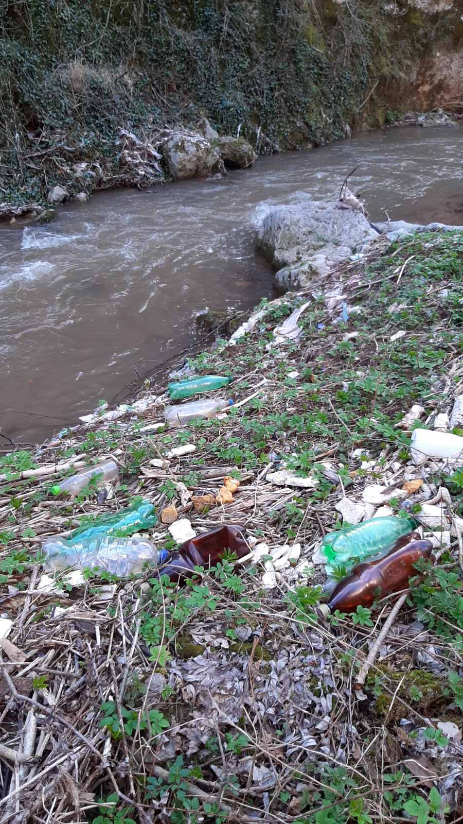
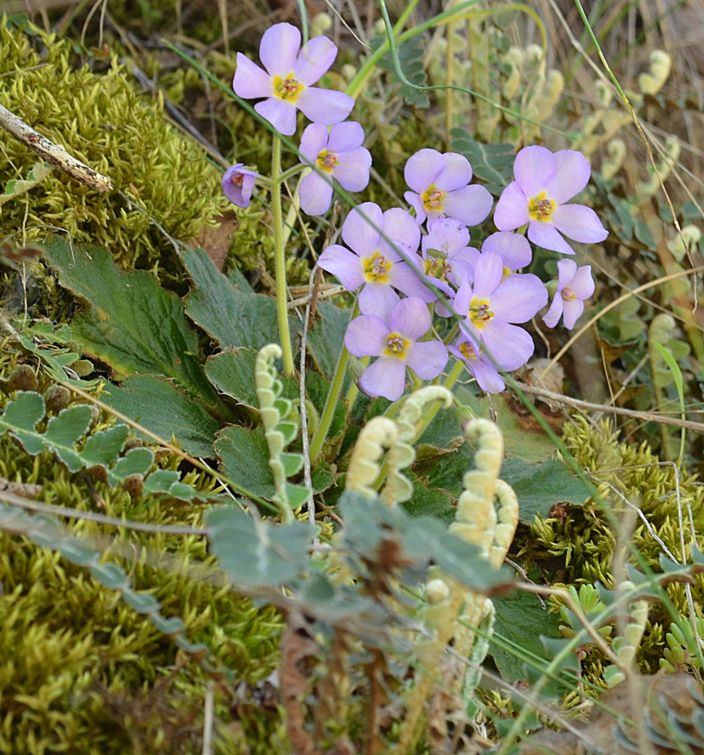
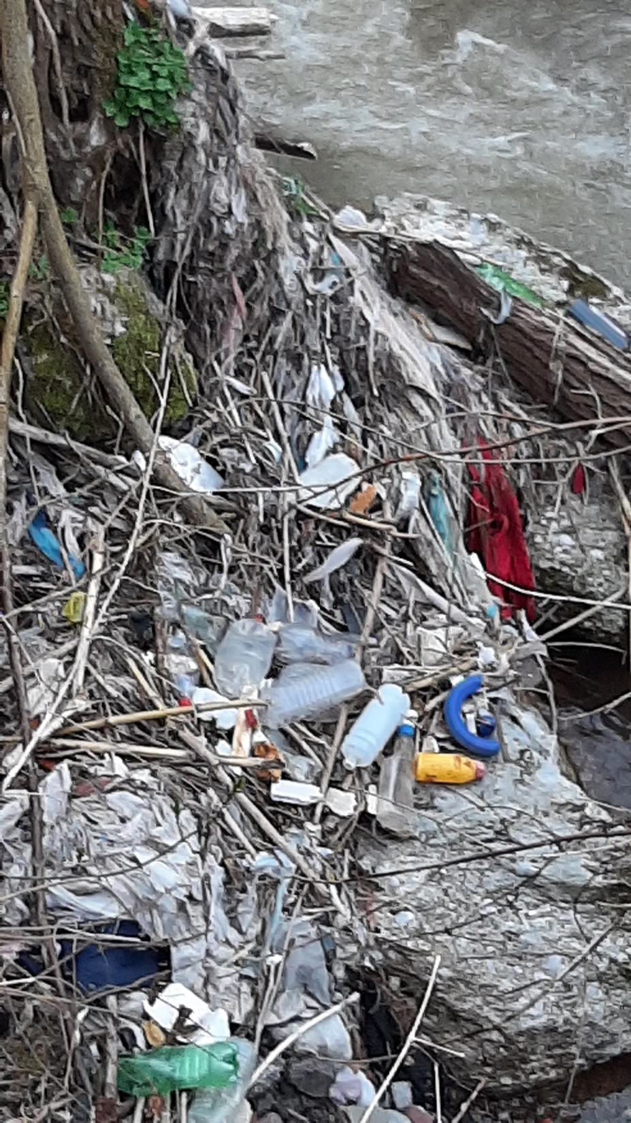
Naša zemlja ima jako bogat biodiverzitet, ali se raznim aktivnostima ugrožavaju živa bića i njihov broj se smanjuje. Pogledajte paradoks, u našoj okolini gde se lepota bori sa hororom.
Specijalni rezervat „Jelašnička klisura“ gde rastu dva endemorelikta Ramonda serbica i R. Nathalie, okovan smećem.
Ove lepotice su preživele ledeno doba, a da li će preživeti „ljudsko doba“?!?!

Slide 6
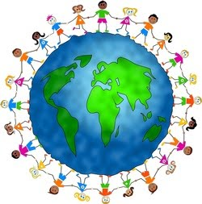
Ako ste i sami ljubitelji prirode, prenosite tu ljubav na decu. Primetite stanje u svojoj okolini i pokušajte da utičete na njegovo popravljanje. Naši učenici su budućnost ove zemlje i potrebno ih je neprestano podsećati šta je lepo i zdravo, a šta ružno i štetno! Živi i zdravi bili!

